Slide 1
Проект « Мой любимый дорожный знак»

Slide 2
Вид проекта: творчески - информационный. Продолжительность проекта: 1 месяц. Участники проекта: воспитатели, родители, дети подготовительной группы. Образовательная деятельность: безопасность, здоровье.

Slide 3
Актуальность. Все мы живем в обществе, где надо соблюдать определенные нормы и правила поведения в дорожно-транспортной обстановке. Зачастую виновниками дорожно-транспортных происшествий являются сами дети, которые играют вблизи дорог, переходят улицу в неположенных местах, неправильно входят в транспортные средства и выходят из них. Однако дети дошкольного возраста – это особая категория пешеходов и пассажиров. К ним нельзя подходить с той же меркой, как и к взрослым, ведь для них дословная трактовка Правил дорожного движения неприемлема, а нормативное изложение обязанностей пешеходов и пассажиров на недоступной для них дорожной лексике, требует от дошкольников абстрактного мышления, затрудняет процесс обучения и воспитания Вот почему в дошкольном возрасте необходимо учить детей безопасному поведению на улицах, дорогах, в транспорте и правилам дорожного движения. В этом должны принимать участие и родители, и педагоги. Проект составлен на основе знания педагогов возрастной психологии, физиологических особенностей детей данного возраста

Slide 4
Цель и эффективность проекта.
Цель: Создание в группе максимально-эффективных условий для организации работы по формированию у детей навыков безопасного поведения на дорогах.
Практическая значимость проекта заключается в том, чтобы научить дошкольников азам дорожной грамоты, привить навыки безопасного поведения на улице, воспитать сознательного участника дорожного движения и тем самым уберечь ребенка и семью от беды.

Slide 5
Задачи:
- обучить детей дорожной грамоте;
- сформировать представление детей о значении дорожных знаков- три цвета светофора, пешеходный переход, наземный, надземный, наземный, пешеходная дорожка и другие;
- научить ребенка грамотно использовать полученные знания;
- создать предметно развивающую среду для организации работы по формированию у детей навыков правильного поведения на дорогах;
- вызвать интерес у родителей к проблеме обучения детей дорожной грамоте, и безопасному поведению на дорогах;
- совершенствовать исследовательскую деятельность.
Планируемый результат
- воспитать грамотного пешехода;
- снизить процент ДДТТ (детского дорожно-транспортного травматизма) с участием детей.
Знать:
- алгоритм перехода дороги «остановись-посмотри-перейди»;
- название некоторых дорожных знаков, их значения;
- понимать важность соблюдения правил дорожного
Уметь:
- выбрать способ перехода проезжей части дороги, различать пешеходные переходы (наземный, надземный, подземный, регулируемый, нерегулируемый) и средства регулирования дорожного движения ( светофор, регулировщик);
- применять знания ПДД в дорожных ситуациях;
- различать запрещающие, информационно-указательные и предупреждающие знаки сервиса

Slide 6
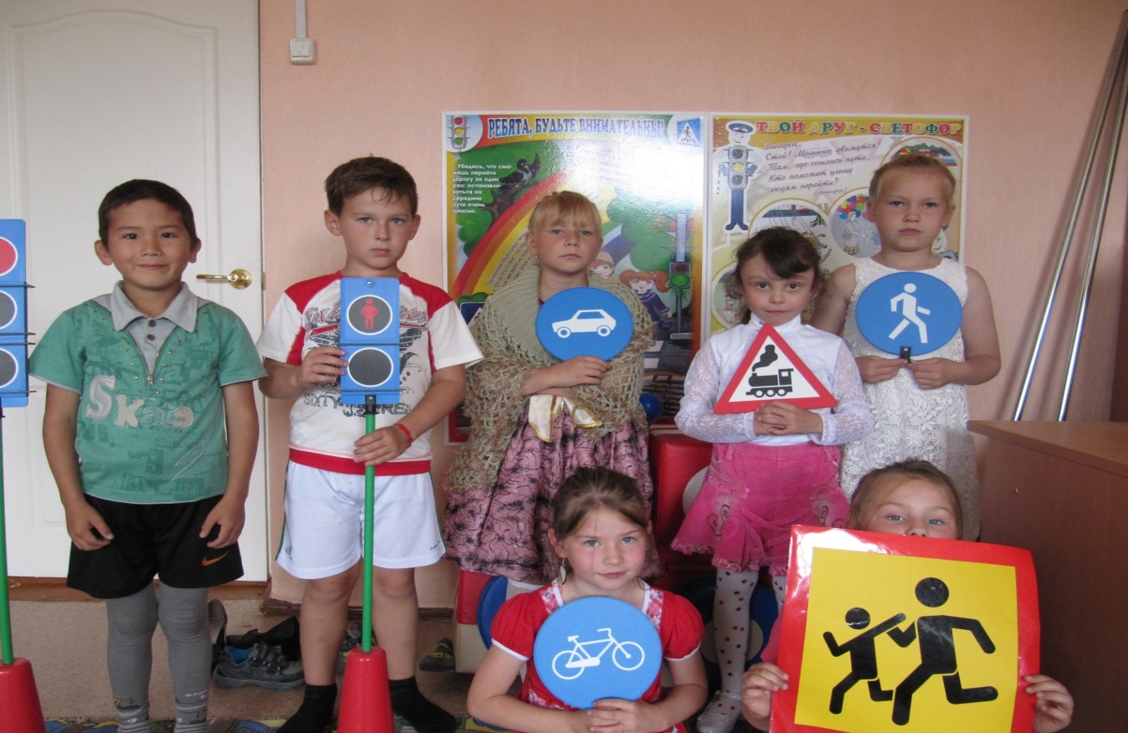
I-Этап «Выбор темы»
В начале года с детьми проводили совместную деятельность «Безопасность на улице» где учили детей безопасным правилам поведения на улице, закрепляли знания о светофоре его сигналах, формировали представления о дорожных знаках. Мы воспитатели подготовительной группы задумались о том, что дети знают не достаточно о дорожных знаках, их значении и правилах дорожного движения. Поэтому в свою работу мы решили включить воспитание основ безопасности жизнедеятельности и разработать вместе с детьми проект «Мой любимый дорожный знак» и тем самым расширить представление детей о правилах дорожного движения и умения применять их в дорожных ситуациях.

Slide 7
Перед началом целенаправленной работы с детьми мы изучили их знания о правилах безопасного поведения на улице, провели диагностику. По итогам диагностики, можно сказать на начало месяца у детей низкий уровень знаний правил дорожного движения.

Slide 8
Далее, чтобы определить, что знают дети и, что хотели бы узнать, мы использовали модель трёх вопросов. Ответы записали в таблице.
Что знаем? | Что хотим знать? | Как можно найти ответ?
Переходить дорогу через пешеходный переход. | Почему дорожные знаки разных цветов. | Прочитать в книгах.
Как работает светофор? | Чем занимается служащий в ГИБДД? | Посмотреть телевизор.
Перед переходом через дорогу посмотреть на право, налево. | Значение дорожных знаков. | Купить DVD диск.
В машине необходимо пристегнуться ремнями. | Сигналы, регулировщики | Прочитать в компьютере.
Нельзя играть на проезжей части. | Значение дорожных знаков. | Спросить у родителей воспитателя.

Slide 9
Для решения данной проблемы мы определили основные блоки своей педагогической работы и составили системную «паутину».
Профилактика ДТТ Умение ориентироваться в
чрезвычайных ситуациях.
Безопасное поведение Знания правил
на улице поведения
пассажира.
Формирование
здорового
образа жизни. Знание ОБЖ.
Мой любимый дорожный знак
Знания ПДД.
Знание дорожных знаков. Знание о работе светофора.
Знания правил поведения на улиц

Slide 10
II- Этап «Сбор сведений» Далее создали в группе необходимую пространственную среду, обеспечивающую процесс обучения дошкольников правилам дорожного движения и формированию необходимых навыков и умений безопасного поведения на улицах в больших городах.

Slide 11
Оформили уголок безопасности, который регулярно пополняли: -дидактическими играми («Как избежать неприятностей в стране дорожных знаков») -настольными играми («Азбука «Правила дорожного движения», «Собери картинку»), в том числе изготовленными своими руками (макет дороги, дома, светофоры, дорожные знаки, разрезные картинки). -наглядным материалом (плакаты «Дорожные знаки», «Мы пешеходы»; сюжетные картинки «Ситуации на дорогах», «Транспорт»;дорожные знаки; папки передвижки; иллюстрации « Безопасное поведение на улице».

Slide 12
Дополнили игротеку атрибутами для ролевых игр (фуражка инспектора ГИБДД, напольный светофор, жезл, дорожные знаки, руль); книжный уголок (различные художественные произведения, фотографии по ПДД, подбор стихов, загадок).

Slide 13
Стимулировали и поощряли: любые желания детей узнать больше о правилах безопасности на дорогах города, о значении дорожных знаков; интереса к играм, пособиям, книгам. Считали очень важным предоставить детям возможность самостоятельно добывать знания в созданной руками педагогов среде, развиваться в процессе содержательного общения со сверстниками заинтересованного диалога с взрослыми. В самостоятельной деятельности воспитанники нашей группы активно выполняли различные творческие задания - рисовали и делали поделки. С желанием и интересом дети играли в дидактические и настольные игры, самостоятельно контролируя правильность выполнения правил.

Slide 14
Для развития познавательных процессов, необходимых для правильной и безопасной ориентации на улице и речевых умений наших воспитанников мы продуманно подбирали беседы о безопасности («Улицы села», «Для чего нужны дорожные знаки», «Что должен знать пешеход?» и др.) Организовали экскурсию по селу, где наглядно увидели какие знаки там находятся, и как вести себя на дороге.

Slide 15
Наиболее эффективными методами мы считаем игровые, так как в игре происходит быстрое и прочное освоение ребенком определенного рода опыта, знаний и умений, развивается любознательность и самостоятельность в познавательной деятельности, дети включаются в заинтересованный диалог, т.е. активизируется их речевое развитие. На протяжении всего проекта мы организовывали сюжетно – ролевые игры («Гаи», «Я по улице иду» и др.).

Slide 16
Большое внимание мы уделяли работе с родителями. Провели анкетирование. По результатам анкетирования мы увидели, что некоторые родители недостаточно знают ПДД, а в некоторых случаях даже нарушают их. Более того зачастую, родители не объясняют детям, как себя нужно вести на улице. Проводили индивидуальные беседы, с помощью наглядной пропаганды, где подчеркивали моральную ответственность, которая лежит на взрослых. В этих беседах мы старались донести до родителей то, что своим примером должны подавать пример детям, так как нарушать правила, дошкольники учатся, прежде всего, у взрослых. Выступали на родительском собрании. Активно привлекали родителей к реализации нашего проекта: конкурс рисунков «Улицы нашего села», изготовление поделок «Мой любимый дорожный знак», совместно с родителями выпустили стенгазету .

Slide 17
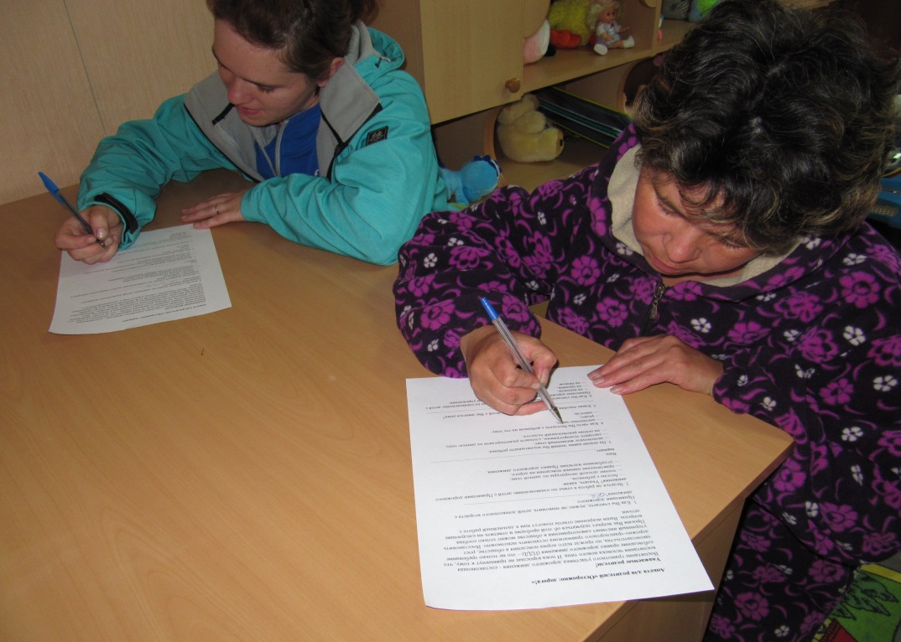
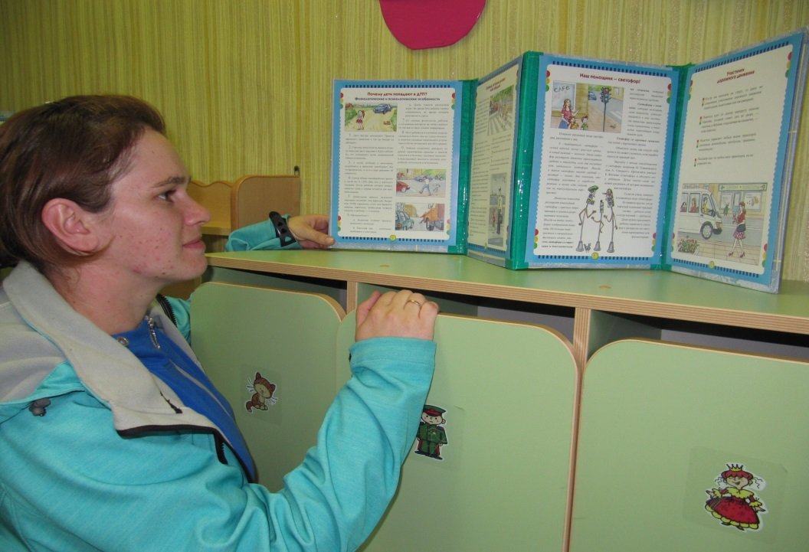

Slide 18
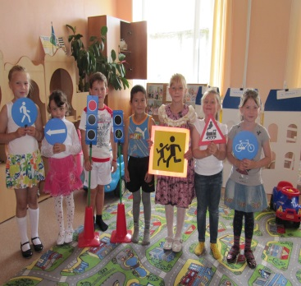
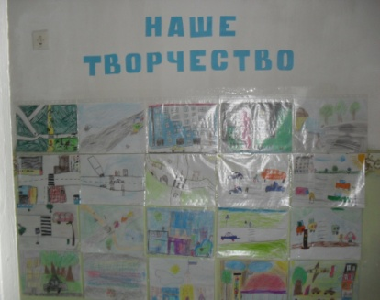
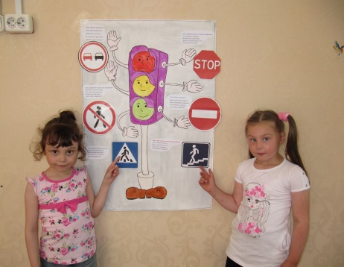
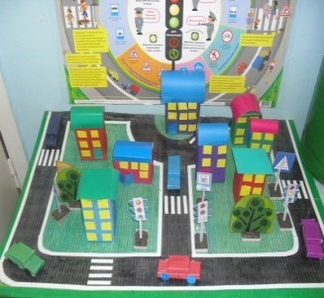
III – Этап «Выбор проектов»
Инсценировка Организация выставки
«О чем говорят рисунков
дорожные знаки?»
«Мой любимый дорожный
знак»
Изготовление Выпуск
макета стенгазеты
«Внимание дорога !»

Slide 19
Таким образом, мы пришли к выводу, что если ребёнку вовремя не дать специальных знаний и навыков, то дети будут действовать только в соответствии с присущими им возрастными психологическими особенностями, а значит, опасно, не контролируя своё поведение. Перед нами встаёт вопрос: как и чему, учить детей? Какие знания и навыки им нужно привить? Ребёнка с детских лет следует учить, управлять своими желаниями, правильно относиться к понятиям "можно", "надо", "нельзя". Это касается всех сфер жизни, в полной мере относится и к поведению на улице и дороге. Ребёнок должен твёрдо усвоить, что каждый участник дорожного движения, и взрослый, и ребёнок, обязан выполнять установленные правила. При этом он вправе рассчитывать, что их будут выполнять и другие участники движения.
В связи с «вышеизложенным» выработали следующие рекомендации:
- регулярно обновлять уголки по ПДД в группах, наглядный материал;
- систематически использовать максимальное разнообразие, творческий поиск в воспитательной работе при проведении профилактических мероприятий;
- обращать особое внимание на организацию работы с родителями;
Реализация данного проекта позволила сформировать у детей необходимые представления, умения и навыки безопасного поведения на улицах и дорогах.

Slide 20
IV – Этап « Реализация проекта».
Направления | Виды деятельности | Тема:
Познание. | Беседа. | «Безопасное поведение на дороге» «Улицы нашего села» «Значение сигнала светофора» «Дорога от дома до детского сада»
 | Экскурсия. | «Что ты будешь делать если….?»
 | Дидактическая игра. | «Угадай знак», «В знаке ошибка», «Нарисуй по шаблону», «Загадаю- отгадай»
 | Конструирование. | «Машины» «Здания нашего села»
Социализация. | Настольная игра. | «Азбука пешехода» «Правила дорожного движения»
 | Сюжетно-ролевая игра. | «Инспектор ДПС» «Водители пешеходы» «Правила дорожного движения»

Slide 21
 | Словесная игра. | «Можно - нельзя»
Художественное Творчество. | Рисование. | «Улицы нашего города»
 | Лепка. | «Регулировщик»
 | Аппликация. | «Дорожные знаки»
Коммуникация. | Беседа. | «Что должен знать пешеход» «Для чего нужны ПДД» «Для чего нужны дорожные знаки»
Художественная литература. | Чтение художественной литературы. | Н.Носов «Автомобиль» С.Маршак «Светофор» Д.Орлов «Правила дорожного движения для малышей» П.Кривицкий «Тайны дорожных знаков» В.Лебедев Кумач «Про умных зверюшек»
 | Анкетирование родителей. | «Осторожно: Дорога!»
 | Выставка художественной литература.

Slide 22
Список используемой литературы:
Клименченко В.Р. «Обучайте дошкольников правилам дорожного движения» М., «Просвещение» 1993г
Тимофеева Е.А. «Дидактические игры с детьми дошкольного возраста» М., «Просвещение» 2003г
Степаненкова Э.Я. «Дошкольникам о правилах дошкольного движения» М., «Просвещение» 2003г
Горбатенко Щ.Ф. «Комплексные занятия с детьми среднего и старшего возраста » М., «Просвещение» 2000г
Фисенко М.А. «ОБЖ. Подготовительная группа. Разработка занятий» Волгоград ИТД «Корифей», 2006г
Хабибулина Е.Я. «Дорожная азбука в детском саду» «Детство- Пресс» 2010
Материал- Интернет.

Slide 23
СПАСИБО ЗА ВНИМАНИЕ !

